Slide 1
固定模拟队列的生存分析
多变量 Cox 回归与调整后生存曲线
中山大学公共卫生学院
演示材料
模拟数据，不构成医学证据

Slide 2
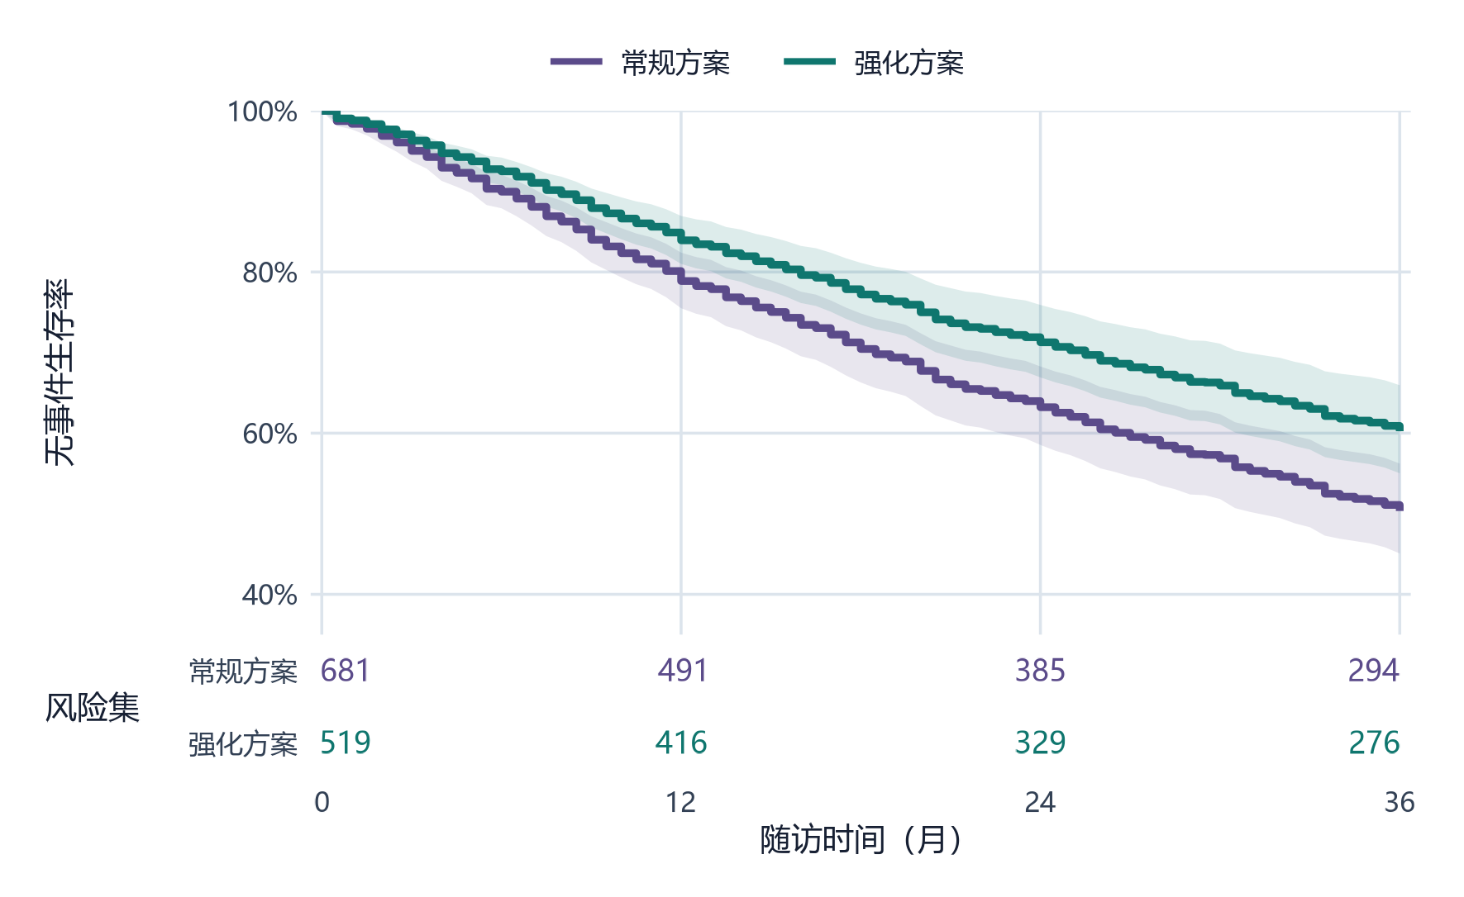
强化方案组的调整后无事件生存率持续较高
图 1 固定模拟队列中两种治疗方案的调整后无事件生存曲线及 95% 置信区间
1

Slide 3
强化方案与较低的无事件风险相关
模型项 | 风险比（95% 置信区间） | P 值
强化方案（与常规方案比较） | 0.74（0.63～0.87） | <0.001
年龄（每增加 10 岁） | 1.38（1.28～1.49） | <0.001
男性（与女性比较） | 1.29（1.10～1.51） | 0.002
疾病分期 II（与 I 期比较） | 1.42（1.16～1.74） | <0.001
疾病分期 III（与 I 期比较） | 2.09（1.67～2.61） | <0.001
生物标志物（每增加 1 SD） | 1.24（1.14～1.35） | <0.001
数据来源：固定模拟队列的实际 Cox 回归输出；模拟结果仅用于展示可复核的分析与汇报流程。
2

